Slide 1
Atelier National du CEPRB
Projet PNUE-FEM de renforcement durable des capacités pour une participation efficace au Centre d'échange pour la prévention des risques biotechnologiques (CEPRB)
Date
Ville, Pays

Slide 2
Naviguer sur le Portail Central du CEPRB

Slide 3
Objectifs
Avoir un aperçu sur portail central du CEPRB
Donner une description des principales fonctionnalités et informations disponibles sur le portail central du CEPRB
Apprendre à naviguer sur le portail central du CEPRB :
Structure et informations disponibles sur le CEPRB
Les différentes catégories d'informations
Notes:
Pendant que les utilisateurs sont connectés au portail central du CEPRB (http://bch.cbd.int), ils peuvent lire les sections de ce module et surfer sur les différents composants du portail central du CEPRB.

Slide 4
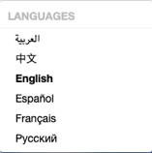
https://bch.cbd.int/en/
Notes:
La nouvelle plateforme du CEPRB a été améliorée avec de nombreuses nouvelles fonctionnalités.
Cependant, il est important de souligner que les dossiers dans le CEPRB sont basés sur les Formats Communs et que les champs d'un enregistrement spécifique donné n'ont donc pas changé de façon considérable.
L'adresse du site Web de la nouvelle plateforme BCH est https://bch.cbd.int/en/
En cliquant sur ce lien en anglais (« FR »), un nouveau menu déroulant apparaîtra.
Le CEPRB sera disponible dans les 6 langues officielles des Nations Unies : arabe, chinois, anglais, espagnol, français et russe.

Slide 5
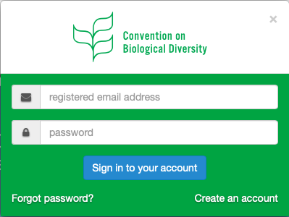
Notes:
En cliquant sur ce lien "Connexion", une nouvelle fenêtre apparaîtra.
Le lien « Créer un compte » vous permet de devenir un utilisateur enregistré du CEPRB, et de créer et gérer des informations dans le CEPRB via le Centre de Gestion.

Slide 6
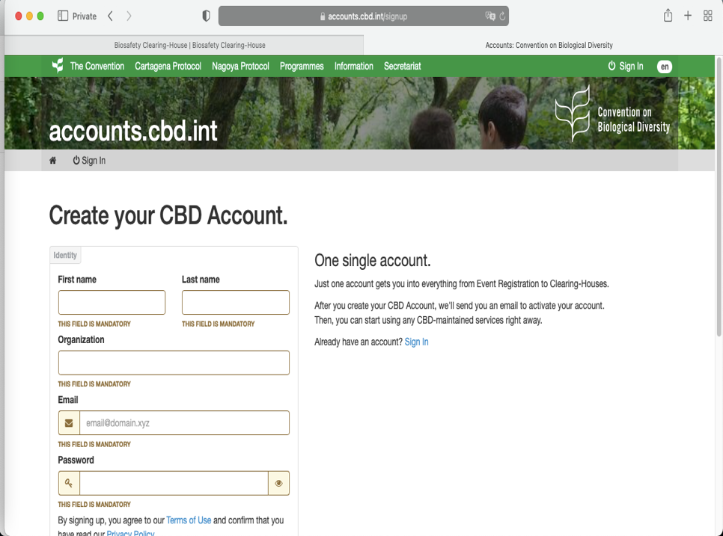
Notes:
En cliquant sur ce lien, vous accéderez à une page où vous pourrez enregistrer votre adresse e-mail et recevoir un mot de passe pour vous connecter au Centre de Gestion.

Slide 7
Notes:
Entrez votre adresse e-mail et votre mot de passe, puis cliquez sur le lien « Connexion ». Cela vous permet (en tant qu'utilisateur enregistré du BCH) de vous connecter au centre de gestion du BCH, de créer et de gérer vos informations sur le BCH.

Slide 8
Notes:
La barre de navigation horizontale permet d'accéder aux 9 sections du site Internet du CEPRB.
Ils comprennent les éléments suivants :
« Accueil » du CEPRB,
« À propos » pour des informations sur le CEPRB, et
« Rechercher » pour trouver des informations dans les bases de données du CEPRB,
« Soumettre » pour soumettre des informations avec un accès limité aux utilisateurs enregistrés du BCH,
« Profil du pays »,
" Aide "
"Forum"
Et des liens vers « Le Protocole de Cartagena », et le « Protocole supplémentaire »
Cliquez sur ce « Point d'interrogation » pour ouvrir une boîte de dialogue dans laquelle vous pourrez poser vos questions et communiquer avec le Helpdesk du BCH.

Slide 9
Notes:
Sur la page d'accueil de la nouvelle plateforme BCH, une carte interactive a été ajoutée.
Deux boutons vous permettent de zoomer et dézoomer sur la carte.
Un bouton qui ramène la carte à son état d'origine.
Cette section montre le nombre de catégories différentes d'enregistrements nationaux publiés dans le monde.
Vous pouvez cliquer sur tous les types d'enregistrements sur la carte.
Ainsi, si vous cliquez sur « Autorité nationale compétente » par exemple

Slide 10
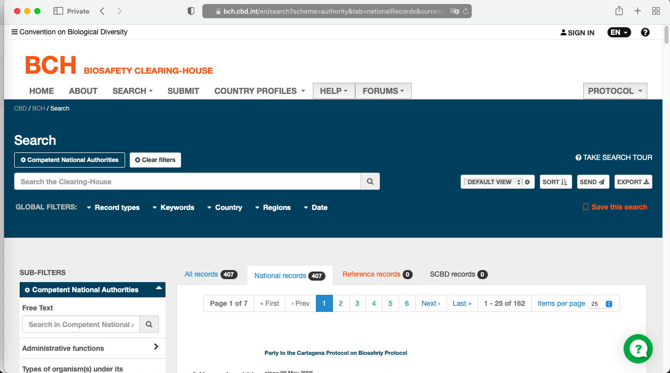
Notes:
Cela vous mènera à l’interface de recherche avec l’autorité nationale compétente sélectionnée comme filtre.

Slide 11
Notes:
En revenant à la carte interactive, les pays sont colorés en fonction de leur statut par rapport au Protocole de Carthagène.
En cliquant sur un pays, par exemple l'Egypte,

Slide 12
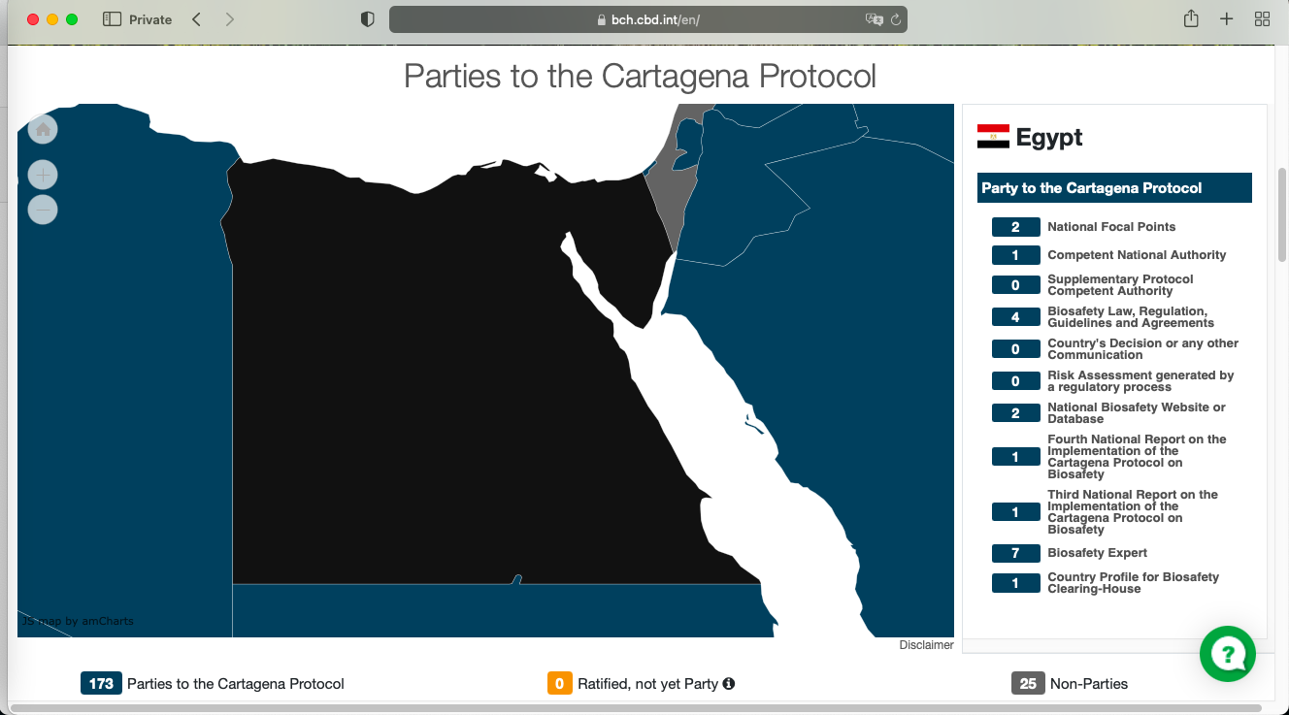
Notes:
La carte zoom sur ce pays spécifique et les records nationaux seront affichés sur le côté droit.
Lorsque vous cliquez sur le nom du Pays

Slide 13
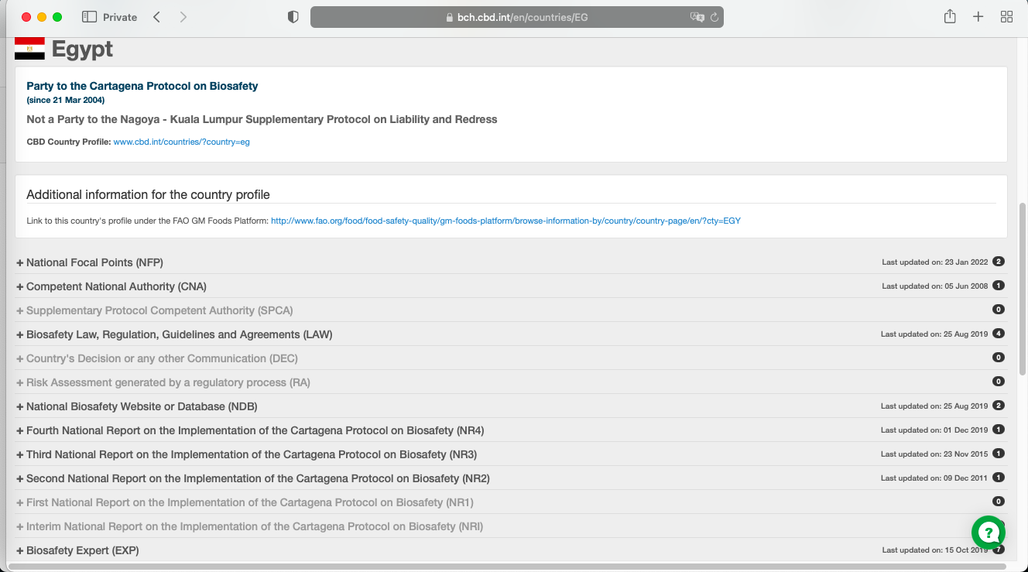
Notes:
Le profil du pays sera affiché sous la carte.

Slide 14
Notes:
En revanche, si vous cliquez sur une catégorie d'enregistrement, telle que « Site Web ou base de données nationale sur la biosécurité »,

Slide 15
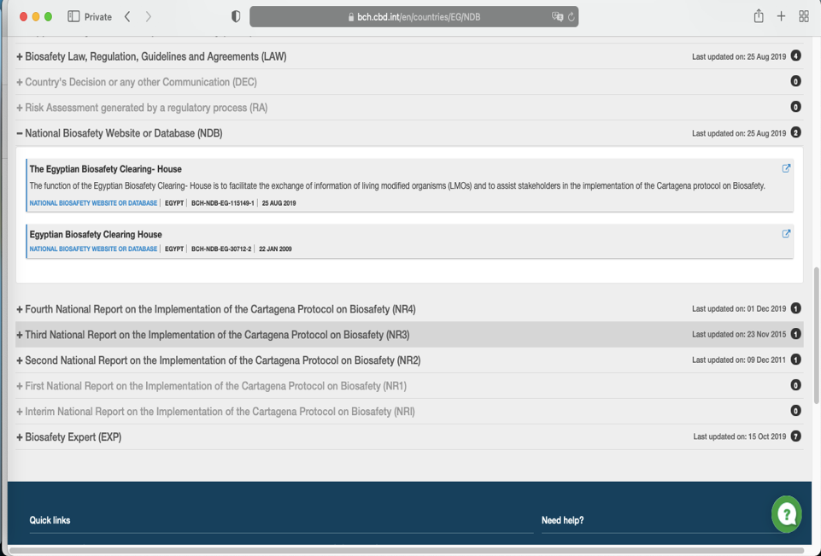
Notes:
cette catégorie d'enregistrement sera développée sur la page de profil du pays.

Slide 16
Notes:
En cliquant sur le signe « + » à côté d'une catégorie d'enregistrements, vous développerez la liste des enregistrements publiés appartenant à cette catégorie.
Prenant comme exemple « Loi, réglementation, lignes directrices et accords sur la biosécurité »,

Slide 17
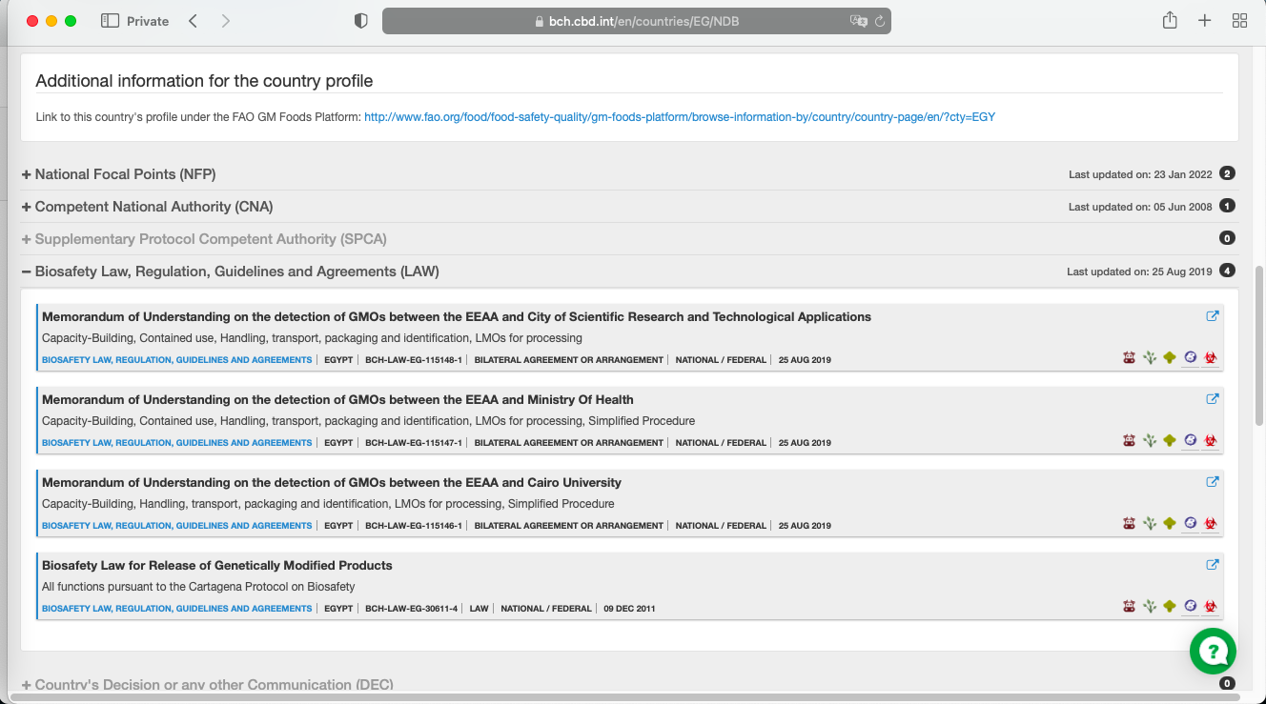
Notes:
Une liste sera affichée de tous les enregistrements enregistrés de « Loi, réglementations, lignes directrices et accords sur la biosécurité ».

Slide 18
Notes:
En cliquant sur le titre d'un enregistrement dans la liste,

Slide 19
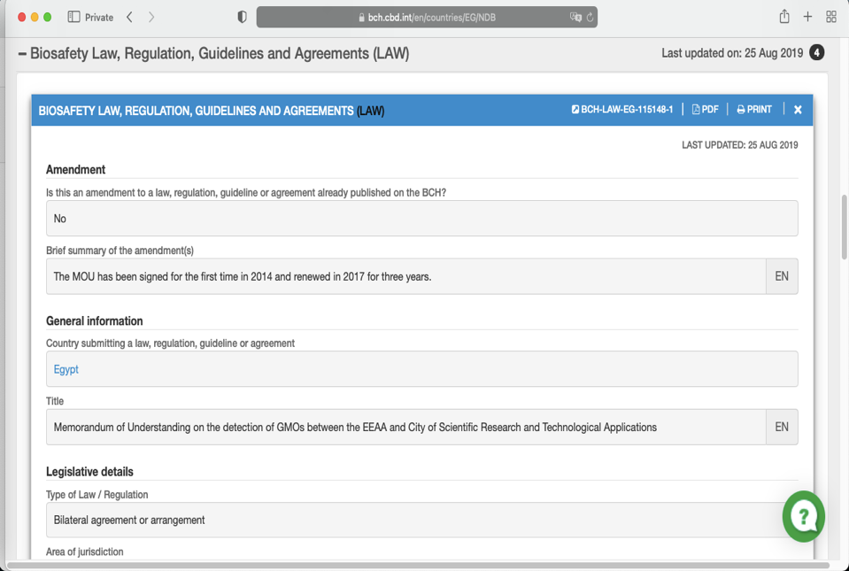
Notes:
L'enregistrement sera affiché sur la même page.

Slide 20
Notes:
À partir de l'enregistrement développé, cliquer sur ce lien ouvrira l'enregistrement dans une nouvelle page de navigateur.
Vous pouvez également télécharger l'enregistrement sous forme de fichier PDF, l'imprimer ou fermer l'enregistrement développé en cliquant sur l'icône « x ».

Slide 21
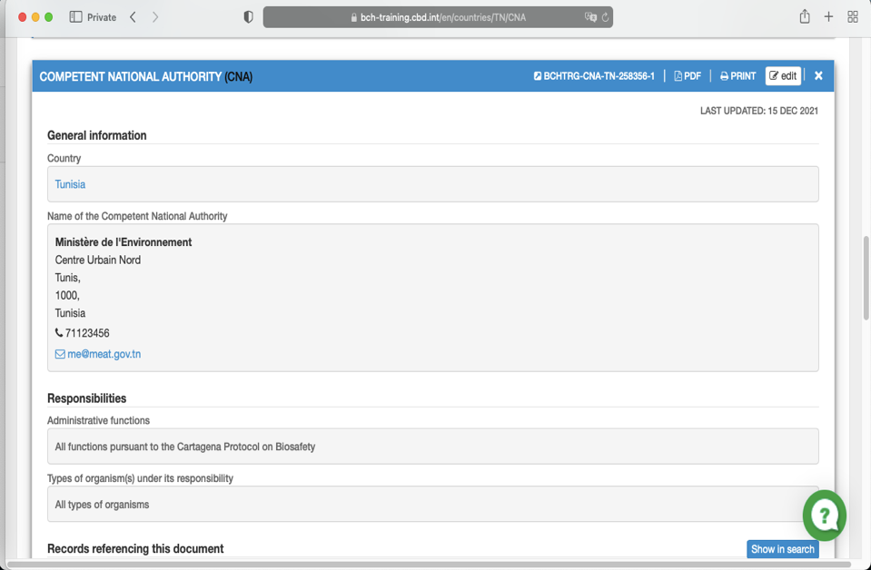
Notes:
Si vous êtes autorisé à apporter des modifications à cet enregistrement, un bouton « Modifier » apparaîtra.
[Une animation zoom sera réalisée sur les éléments sélectionnés]

Slide 22
Section Aide
Un système d'aide complet et contextuel
Aide sur Aide
Portail central du CEPRB
Manuels d'aide complets du CEPRB
Matériel d'entraînement
Tutoriels CEPRB
Questions fréquemment posées
Notes:
<Notes à l'instructeur : montrez brièvement (1 minute) les ressources d'aide, car nous aurons une session complète à ce sujet le deuxième jour. >

Slide 23
Questions
Quelles sont les sections principales du portail central du CEPRB ?
Quelles catégories d'informations peuvent être trouvées sur le portail central du CEPRB ?
Qui peut utiliser ces informations ?
Qui peut enregistrer de nouvelles informations sur le portail central ?
Quels types d'aide, de tutoriels et de manuels sont disponibles ?
Quels types d'actualités et de nouveautés peuvent être trouvées sur le portail central ?

Slide 24
Merci pour votre attention
Pour plus d’information:
emmanuel.adonsou@un.org
shaban.magili@un.org

